Slide 1
DOLAZI LJETO, DOLAZE PRAZNICI!
OSNOVNA ŠKOLA „MILAN AMRUŠ”
Ivana Murat, mag. rehab. educ.
DOLAZI LJETO

Slide 2
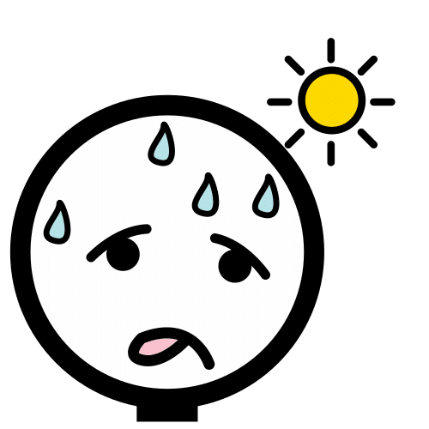
DANI POSTAJU SVE TOPLIJI. SUNCE SJA, VRUĆE JE.

Slide 3
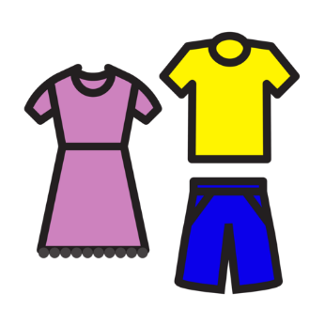
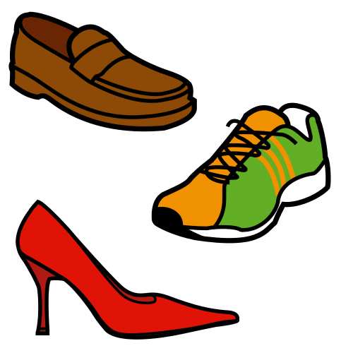
LJETI NOSIMO LJETNU ODJEĆU I OBUĆU.

Slide 4
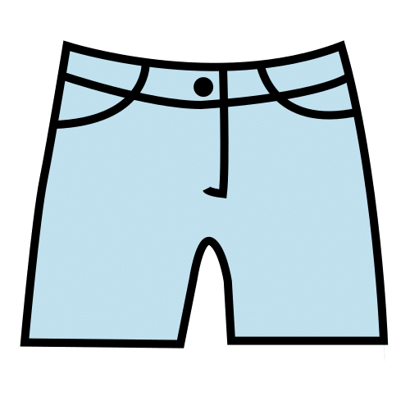
LJETI NOSIMO: MAJICU KRATKIH RUKAVA, KRATKE HLAČE, KRATKU KOŠULJU, HALJINU KRATKIH RUKAVA.

Slide 5
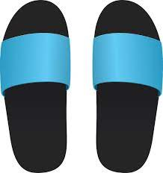
LJETI OBUVAMO: PAPUČE, SANDALE, JAPANKE.

Slide 6
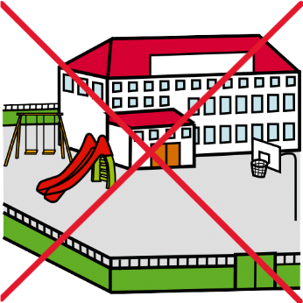
LJETI NEMA NASTAVE.

Slide 7
LJETI SU PRAZNICI.

Slide 8
ŠTO RADIMO LJETI?

Slide 9
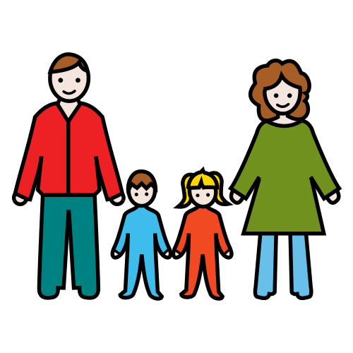
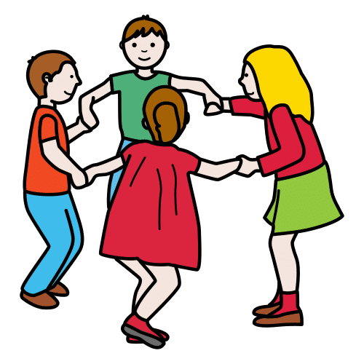
VRIJEME PROVODIMO S OBITELJI. DRUŽIMO SE S PRIJATELJIMA.

Slide 10
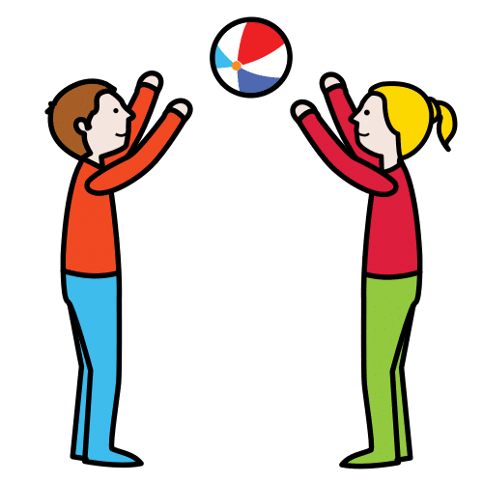
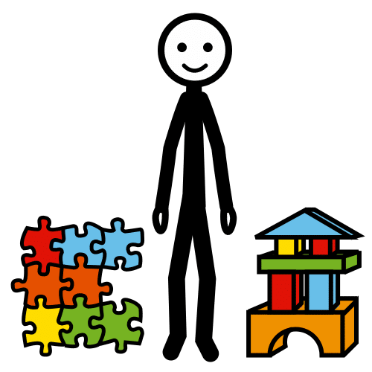
IGRAMO SE S LOPTOM. IGRAMO SE S IGRAČKAMA.

Slide 11
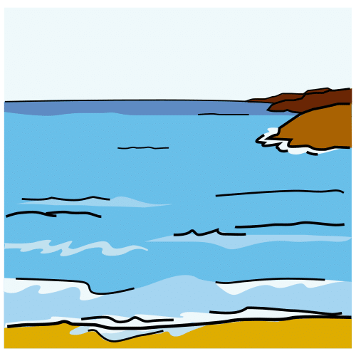
ČITAMO KNJIGE. KUPAMO SE NA BAZENIMA ILI MORU.

Slide 12
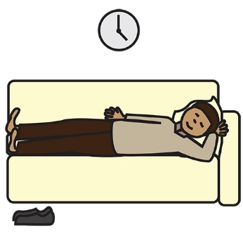
IGRAMO SE NA IGRALIŠTU. ODMARAMO SE.

Slide 13
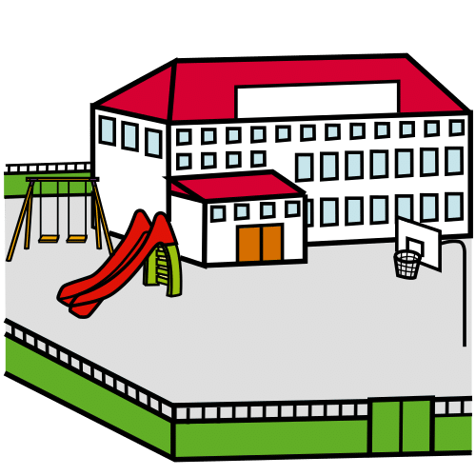
LJETNI PRAZNICI – KALENDAR LIPANJ
PONEDJELJAK | UTORAK | SRIJEDA | ČETVRTAK | PETAK | SUBOTA | NEDJELJA
 |  |  |  |  | 1 | 2
3 | 4 | 5 | 6 | 7 | 8 | 9
10 | 11 | 12 | 13 | 14 | 15 | 16
17 | 18 | 19 | 20 | 21 | 22 | 23
24 | 25 | 26 | 27 | 28 | 29 | 30

